Slide 1
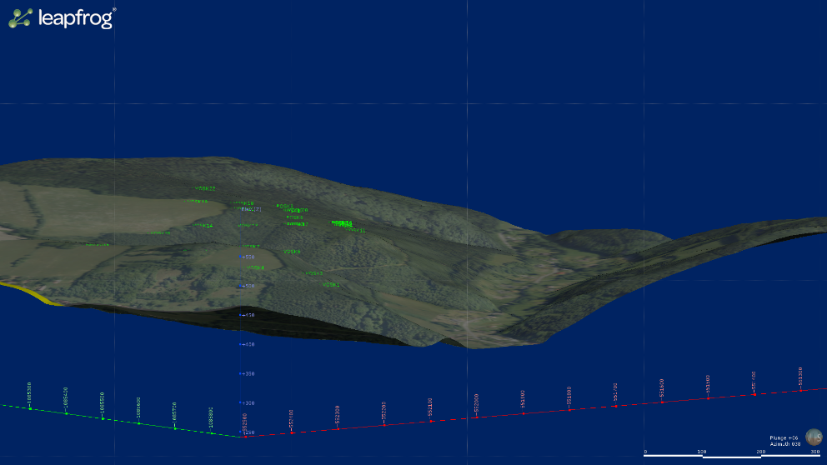




GI231 3D modelování v programu Leapfrog Geo
Lekce:
Úvod – seznámení se s pracovním prostředím
Jakub Výravský
Vojtěch Wertich
Přemysl Pořádek
Realizováno v rámci projektu MUNI/FR/1282/2015 – Podpora praktické výuky ložiskové geologie inovací tří volitelných předmětů

Slide 2
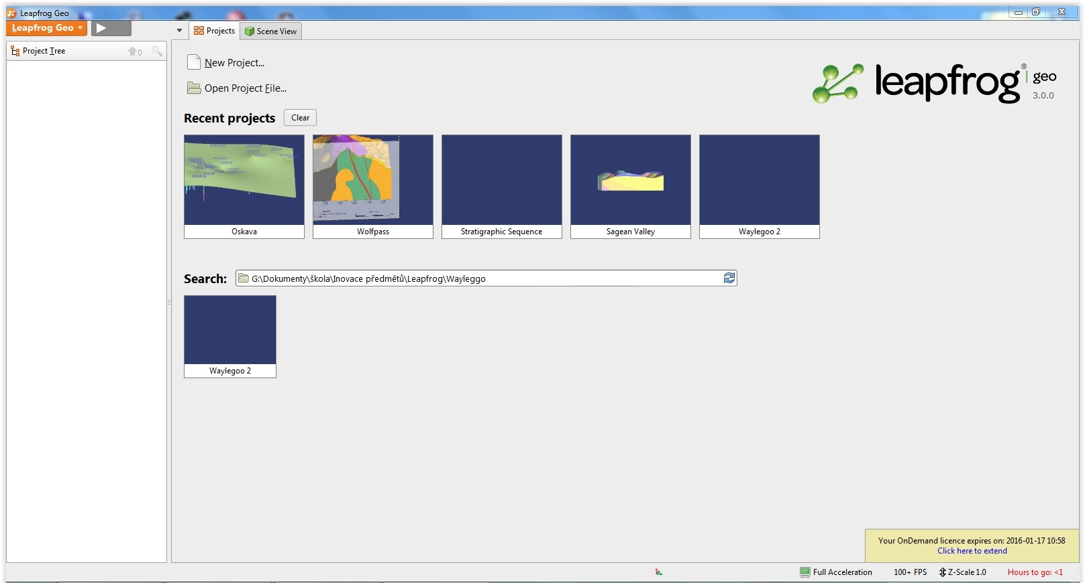



Pracovní prostředí Leapfrogu – úvodní obrazovka
Lekce: Úvod GI231 - 3D modelování v programu Leapfrog Geo
Menu
Panel
procesů
Vytvoření nového projektu
Otevření již existujícího projektu
5 naposledy otevřených projektů. Dají se vymazat kliknutím na tlačítko clear
Adresář, ve kterém Leapfrog vyhledává vytvořené projekty. Dá se změnit kliknutím na ikonu složky
- pokud podržíte kurzor myši nad nedávným projektem,
zobrazí se jeho umístění v počítači
- současně nemůže být otevřeno více projektů, pouze jeden

Slide 3
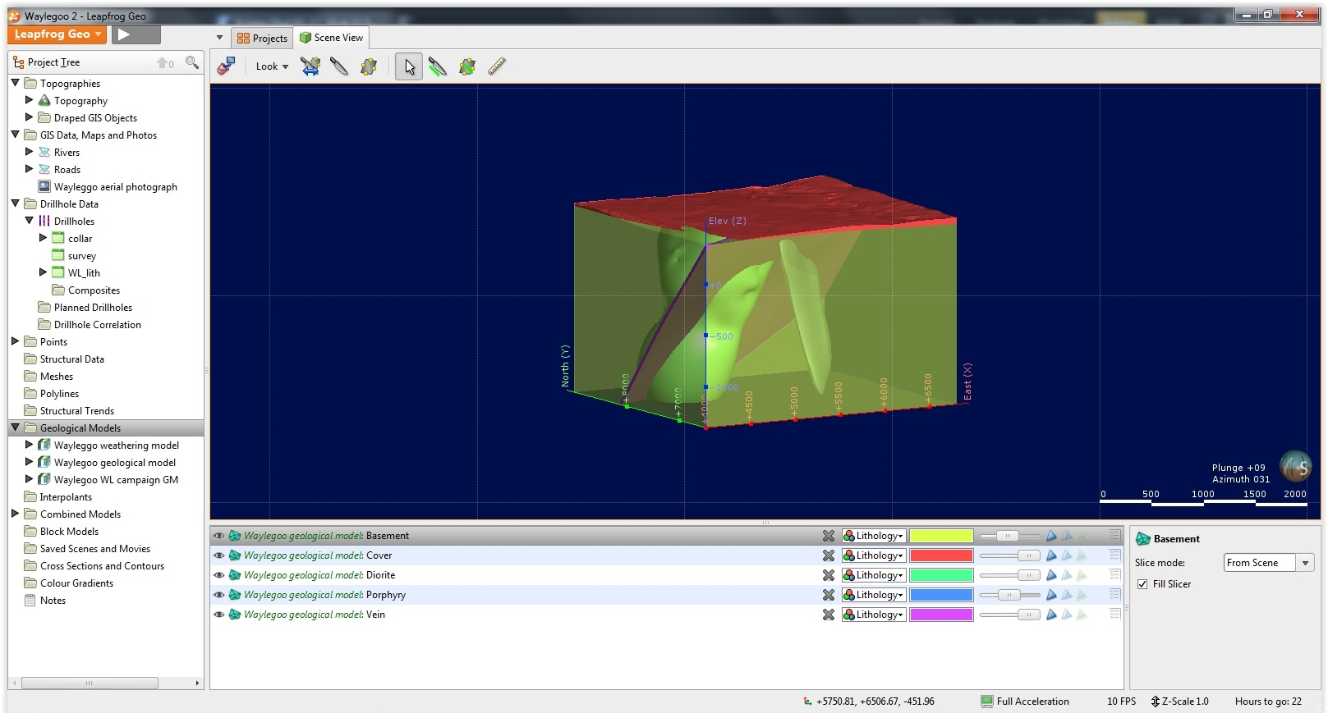
Pracovní prostředí Leapfrogu – obrazovka projektu
Lekce: Úvod GI231 - 3D modelování v programu Leapfrog Geo
Panel nástrojů
Projektový adresář
Scene
Seznam zobrazovaných objektů (scene list)
Pozice kurzoru myši v modelu
3D
akcelerace
Nastavení
převýšení

Slide 4
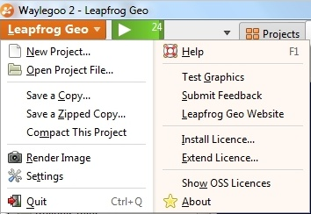
Pracovní prostředí Leapfrogu - menu
Lekce: Úvod GI231 - 3D modelování v programu Leapfrog Geo
Hlavní menu v Leapfrogu je malé – většina nastavení se děje přímo v „project tree“, po kliknutí na danou složku či objekt pravým myšítkem
Save a Copy – vytvoření kopie projektu a uložení do jiného umístění na disku
Save a Zipped Copy – výhodné pokud chcete projekt sdílet s dalšími lidmi
Compact This Project – pokud se z projektu vymažou některá data, přesto zůstanou uložená na disku v souborech projektu; tato možnost odstraní nepoužívané data
Render Image – v podstatě Printscreen

Slide 5
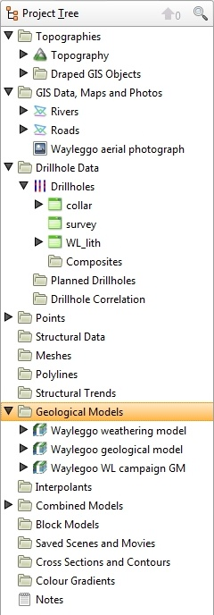
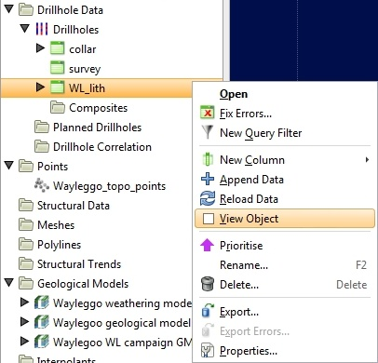
Pracovní prostředí Leapfrogu – Project tree
Lekce: Úvod GI231 - 3D modelování v programu Leapfrog Geo
Po otevření stávajícího / vytvoření nového projektu se zobrazí projektový adresář s několika složkami, složky jsou vždy stejné pro jakýkoliv projekt
Pravý klik na jakoukoliv složku či objekt zobrazí nabídku
Např. u složky Drillholes máme možnost importovat data vrtů nebo u složky Geological Models můžeme vytvořit nový model
Dvojklikem levého myšítka na objekt se nám zobrazí různé editační možnosti (např. u geologického modelu) nebo tabulka s daty (vrty)
Přidání objektu do obrazovky Scene
  Drag & drop – přetažení objektu levým myšítkem
  Pravý klik na objekt v adresáři a vybrání možnosti View object

Slide 6
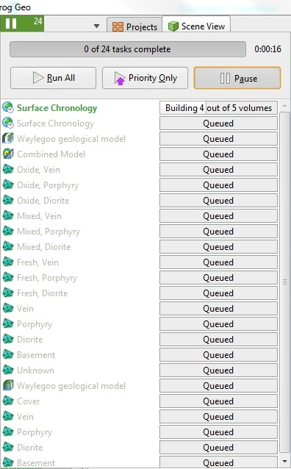
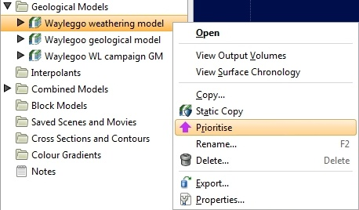
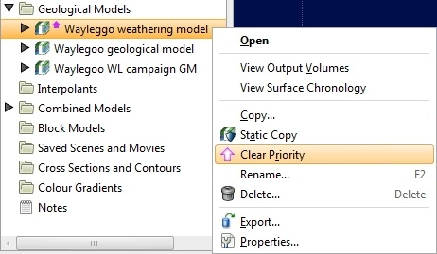
Pracovní prostředí Leapfrogu – panel procesů
Lekce: Úvod GI231 - 3D modelování v programu Leapfrog Geo
V panelu procesů jsou zobrazeny veškeré úkony ke zpracování
Šedé tlačítko – žádné úkony
Zelené tlačítko – úkoly ke zpracování
Úkony mohou být spuštěny všechny, zapausovány nebo spuštěny pouze prioritní
Priorita úkonů se dá nastavit u každého objektu v projektovém adresáři po kliknutí pravým myšítkem

Slide 7
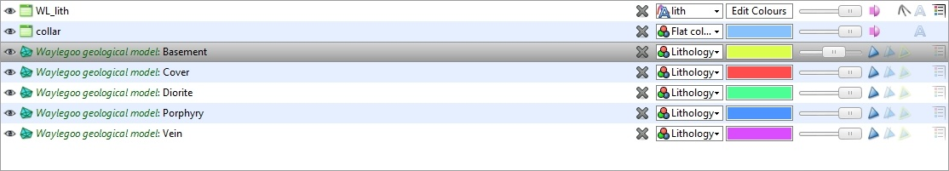
Pracovní prostředí Leapfrogu – Scene list
Lekce: Úvod GI231 - 3D modelování v programu Leapfrog Geo
Vizualizovat objekt
Vymazat objekt
Transparentnost objektu
Zobrazovaný objekt
Možnost změny barvy objektu
Zobrazení legendy
V seznamu zobrazovaných objektů jsou všechny objekty, které jsou právě viditelné v okně Scene
Po najetí kurzoru na ikonu v tomto seznamu se zobrazí popis
Stejnou nabídku, jaká je zobrazená pomocí ikon (vizualizace objektu, smazat objekt, …) je možné vyvolat také kliknutím pravého myšítka na objekt
Možnost vizualizace zobrazí / skryje objekt v okně Scene
Možnost vymazat objekt smaže objekt pouze z tohoto seznamu, v projektovém adresáři však zůstane

Slide 8
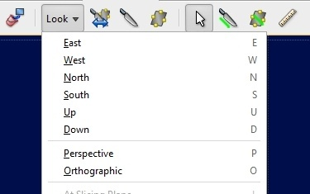
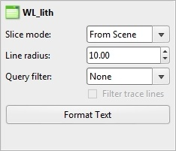
Pracovní prostředí Leapfrogu – panel nástrojů
Lekce: Úvod GI231 - 3D modelování v programu Leapfrog Geo
Měření vzdáleností
Vymazat všechny objekty z okna Scene
Nakreslit linii řezu
Panel nástrojů obsahuje pouze několik možností
Vymazat – smaže všechny objekty v okně Scene, v projektovém adresáři však zůstanou
Look – nastavení různých úhlů pohledu
Stejně jako u předešlého seznamu objektů, podržením kurzoru na ikoně se zobrazí popis
Nakreslit rovinu
V tomto panelu (vpravo od seznamu zobrazovaných objektů) je možné nastavovat vlastnosti tvarů
Např. velikost topografického bodu či tloušťku vrtu

Slide 9
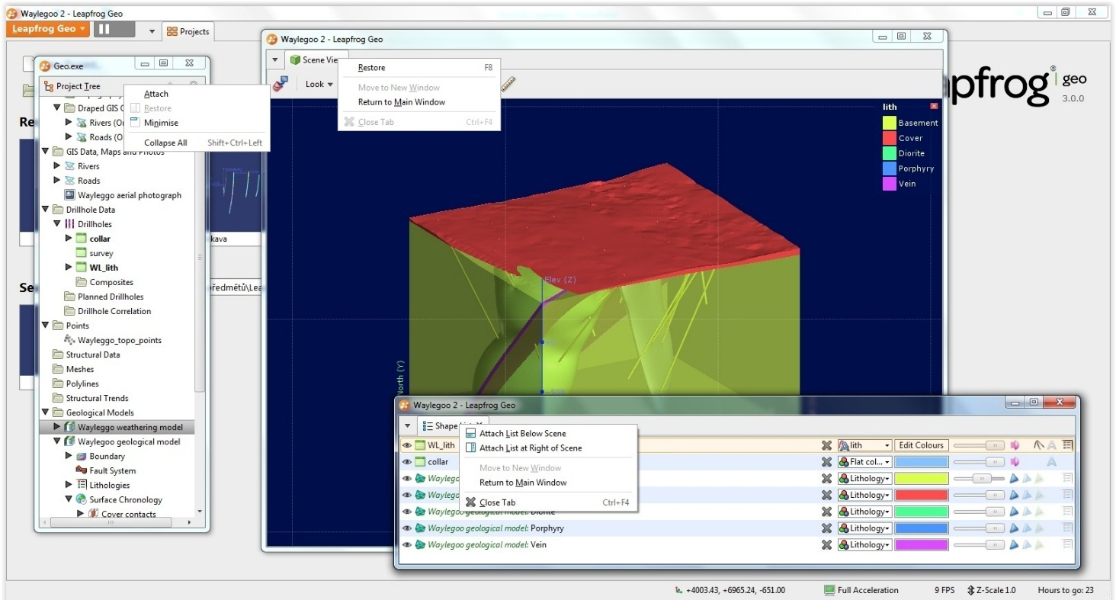
Pracovní prostředí Leapfrogu – reorganizace oken
Lekce: Úvod GI231 - 3D modelování v programu Leapfrog Geo
Okna projektový adresář, scene a scene list mohou být oddělené od hlavního okna, poté mohou být jako jednotlivá okna přesouvány a měněna jejich velikost
  Drag & drop levým myšítkem
  Pravým myšítkem a výběr Detach nebo Move to new window
Návrat do „výchozího“ rozmístění oken je možný 3 způsoby
  Pravým myšítkem a výběr Attach nebo Return to main window
  Pomocí drag & drop levým myšítkem
  Kliknutí na windows zavírací křížek odděleného okna

Slide 10
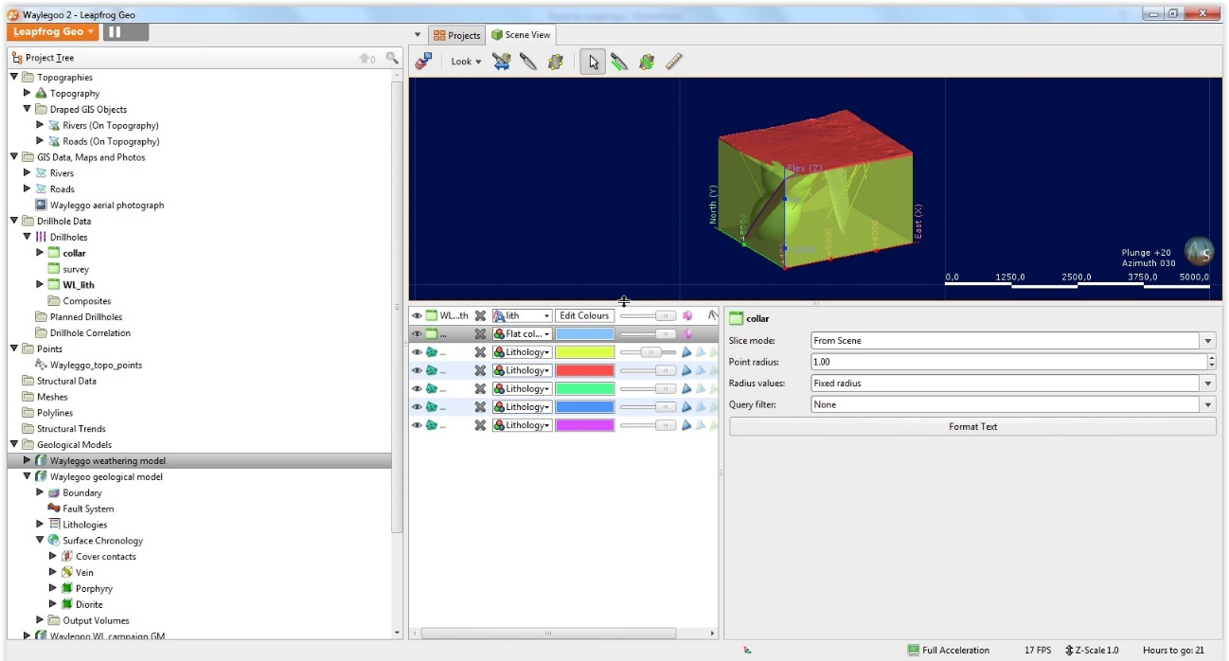
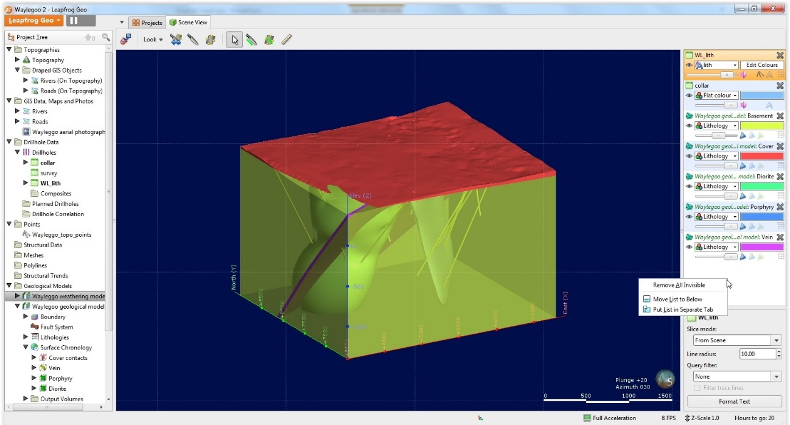
Pracovní prostředí Leapfrogu – reorganizace oken
Lekce: Úvod GI231 - 3D modelování v programu Leapfrog Geo
Pokud jsou všechna okna v jenom hlavním, je možné měnit do jisté míry jejich velikost
Najetím kurzoru myši (objeví se ) na okraj okna
Funguje u projektového adresáře, okna scene list a u panelu nastavení tvaru
Okno scene list je možné mít pod nebo vpravo od okna scene
Pravé myšítko a výběr
Move List to Right / Bellow

Slide 11
Pracovní prostředí Leapfrogu – Interakce s modelem v okně Scene
Lekce: Úvod GI231 - 3D modelování v programu Leapfrog Geo
Rotace modelu – levé tlačítko myši / šipky na klávesnici / shift + šipky
Posun modelu – prostřední tl. myši / levé + pravé tl. myši najednou / alt + šipky na klávesnici
Zoom – prostřední tl. myši / PageUp, PageDown na klávesnici / shift + PageUp, PageDown
Střed – prostředním tl. myši / levým a pravým tl. najednou lze v okně Scene nastavit střed rotace nebo zoomu

